Slide 1
BÀI GIẢNG LẬP TRÌNH MẠNG
PGS.TS.Huỳnh Công Pháp; Nguyễn Anh Tuấn; Lê Tân; Nguyễn Thanh Cẩm;Hoàng Hữu Đức
Khoa Khoa học máy tính

Slide 2
Bài 1. KHÁI NIỆM CHUNG

Slide 3
KHÁI NIỆM CHUNG
Mạng máy tính
Kiến trúc mạng
Lập trình mạng
Phạm vi môn học và hạ tầng truyền thông
Các loại mạng
Hệ điều hành
Tập giao thức
Ngôn ngữ lập trình và công cụ phát triển
Một số chú ý về kỹ thuật LT mạng

Slide 4
Mạng máy tính là gì ?
Tập hợp các máy tính kết nối với nhau dựa trên một kiến trúc nào đó để có thể trao đổi dữ liệu
Máy tính: máy trạm, máy chủ, bộ định tuyến
Kết nối bằng một phương tiện truyền
Theo một kiến trúc mạng
Phương tiện truyền: đường truyền vật lý:
Hữu tuyến: cáp đồng, cáp quang
Vô tuyến: sóng hồng ngoại, sóng radio

Slide 5
Mạng máy tính là gì ?
Hoạt động cơ bản trên hệ thống mạng máy tính: truyền thông tin từ máy tính này sang máy tính khác • Tương tự như con người trao đổi thư tín qua hệ thống bưu điện • Máy nguồn: gửi dữ liệu • Máy đích: nhận dữ liệu

Slide 6
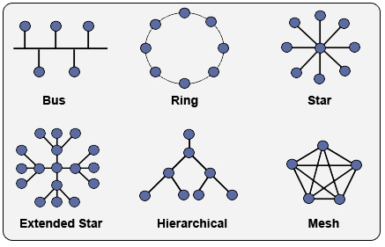
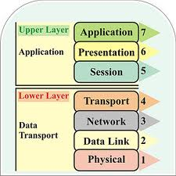
Kiến trúc mạng
Các topology
Chỉ là cấu hình kết nối vật lý không liên quan đến lập trình.
Kiến trúc phân tầng
Hệ thống các tầng giao thức mạng gồm:
các thực thể phần cứng,
phần mềm
đảm bảo hoạt động của hệ thống.
Vd: OSI hay TCP/IP

Slide 7
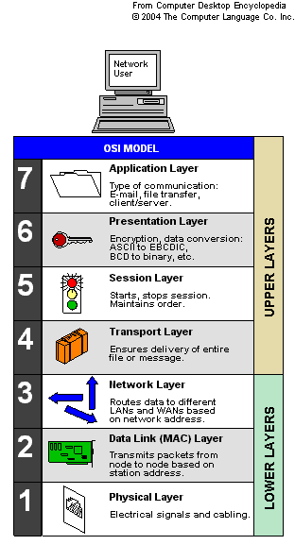
Lập trình mạng
Đối tượng lập trình mạng
Các thực thể phần mềm thực thi giao thức trong hệ thống mạng.
được xây dựng dựa trên nền tảng hệ thống máy tính
phần cứng và hệ điều hành, kiến trúc phân tầng mạng

Slide 8
Lập trình mạng (tt)
Vậy, LT mạng ?
tạo ra các thực thể phần mềm hoạt động trên một tầng
sử dụng các thực thể ở tầng kề dưới
và cung cấp dịch vụ cho các thực thể tầng kề trên
chủ yếu, tạo các thực thể phần mềm ở tầng ứng dụng,
cung cấp dịch vụ cho người dùng.

Slide 9
Phạm vi môn học và hạ tầng truyền thông
Phạm vi môn học
Tập trung vào kỹ thuật lập trình sử dụng dịch vụ tại tầng transport để xây dựng các ứng dụng mạng.
Hạ tầng truyền thông
Một ứng dụng hay một dịch vụ mạng cần có hạ tầng mạng bên dưới khi hoạt động.
Tùy theo yếu tố kỹ thuật hay yêu cầu đối với ứng dụng mà ta cần phải lựa chọn loại mạng cho ứng dụng và dịch vụ

Slide 10
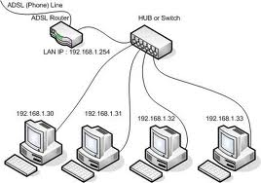
Các loại mạng
Mạng cục bộ (LAN - Local Area Network)
băng thông rộng, tốc độ truyền dữ liệu cao, tỹ lệ lỗi thấp.
thích hợp với một dãy rộng các ứng dựng mạng:
từ ứng dụng cơ bản như email,
truyền file,
đến các ứng dụng phân tán đòi hỏi băng thông
như ứng dụng CSDL có độ truy xuất cao, các ứng dụng truyền đa phương tiện.

Slide 11
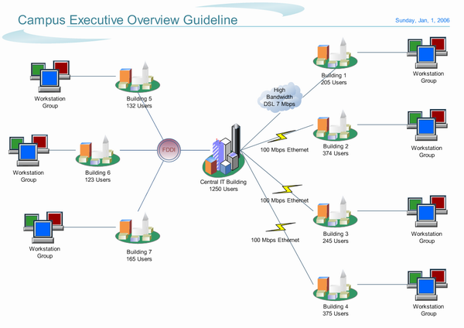
Các loại mạng (tt)
Mạng diện rộng (WAN - Wide Area Network)
Có nhiều kỹ thuật để lắp đặt mạng WAN (lease-line, Frame-relay, ISDN, ATM…)
Mỗi kỹ thuật có băng thông, tốc độ khác nhau.
WAN thường kết nối các mạng LAN ở xa nhau.
Các dịch vụ đòi băng thông lớn được đặt tại LAN,
Còn đường WAN thường sử dụng cho mục đích truyền số liệu, kết nối từ xa, hội thảo từ xa, điện thoại VoIP.

Slide 12
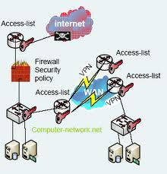
Các loại mạng (tt)
Mạng Internet
Internet là môi trường kém ổn định và không an toàn so với LAN và WAN
Các dịch vụ mạng trên internet:
Email, Web,thương mại điện tử, YM, Skype, MSN,…
Vấn đề quan trọng nhất hiện nay là vấn đề an ninh mạng

Slide 13
Hệ điều hành
Phần mềm mạng hoạt động trên một hoặc nhiều hệ thống máy tính. => phải xem đến hệ thống, cụ thể là hệ điều hành.
Unix
Do các nhà khoa học tại nhiều viện NC, phòng thí nghiệm (Bell Lab) khởi đầu xây dựng nên.
Là hệ điều hành đa nhiệm, đa người sử dụng và phục vụ truyền thông rất tốt.
Hạn chế: có nhiều phiên bản, phức tạp trong quản trị và sử dụng, đòi hỏi chạy trên các máy Server cấu hình rất mạnh.

Slide 14
Hệ điều hành (tt)
LINUX
Linus Tovald phát triển từ nhân của MINIX (một phiên bản của UNIX thu nhỏ) với mục đích tạo ra một hệ điều hành mới cho PC.
Có nhiều phiên bản khác nhau
Redhat Linux, Mandrake Linux…
LINUX cho từng quốc gia: Hoa Kỳ, Trung Quốc, Vietkey Linux…
Dùng cho cả máy trạm, máy chủ và siêu máy tính.
Linux là hệ đa nhiệm, đa người dùng, tính ổn định cao, hỗ trợ truyền thông tốt, và là hệ điều hành gần như miễn phí.

Slide 15
Hệ điều hành (tt)
Windows
Cũng là hệ điều hành đa nhiệm, đa người sử dụng, với các tính năng hỗ trợ mạng.
Dễ sử dụng
Có các phiên bản cho cả máy trạm và máy chủ.
Hỗ trợ rất nhiều loại dịch vụ.
Tuy nhiên, có nhiều hạn chế
bảo mật kém và ít ổn định so với UNIX và LINUX.

Slide 16
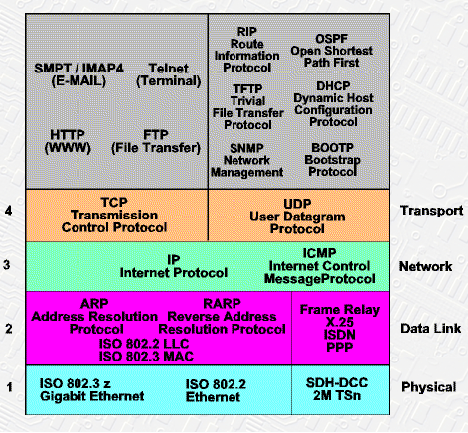
TẬP GIAO THỨC
Trong phạm vi môn học này, trọng tâm sử dụng bộ giao thức TCP/IP do các lý do sau:
Là bộ giao thức phổ biến nhất, có thể dùng:
mọi loại mạng.
LAN, WAN, và Internet.
mọi hệ điều hành,
các thiết bị phần cứng

Slide 17
Ngôn ngữ lập trình và công cụ phát triển
Có rất nhiều ngôn ngữ cho phép thực thi các tác vụ qua mạng dựa trên các bộ thư viện khác nhau.
Các ngôn ngữ phổ biến nhất:
C/C++
Java
.NET
BASIC
DELPHI

Slide 18
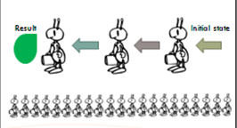
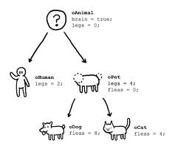
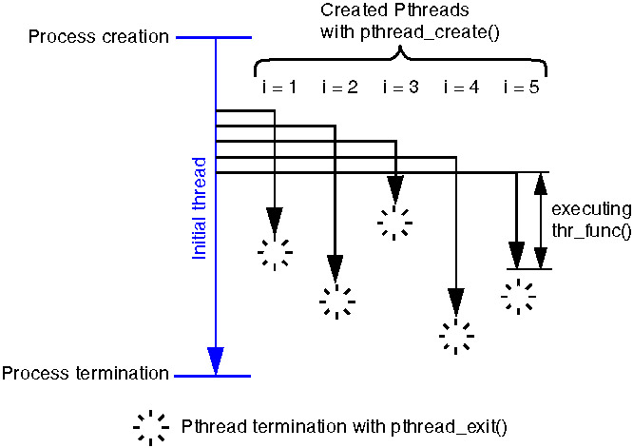
Một số chú ý về kỹ thuật LT mạng
LT thủ tục
Chia chương trình thành các chương trình con (chia để trị)
Hàm, thủ tục
LT hướng đối tượng
Thiết kế chương trình theo hướng đối tượng,
tạo thư viện phục vụ LT mạng thành các gói, lớp đối tượng
sử dụng một số các thư viện đối tượng sẵn có.
LT đa tuyến
Tận dụng tối đa khả năng của bộ vi xử lý,
thực hiện nhiều tác vụ đồng thời.

Slide 19
Thank your listening !

